Slide 1
Оформление
аттестационной работы
2024 год
И.В. Бойко
8-912-403-44-01
(понедельник, вторник, среда
с 10-00 до 15-00)

Slide 2
МИНИСТЕРСТВО ЗДРАВООХРАНЕНИЯ РОССИЙСКОЙ ФЕДЕРАЦИИ
ПРИКАЗ
от 31.08.2023 г. N 458н
ОБ УТВЕРЖДЕНИИ ПОРЯДКА И СРОКА ПРОХОЖДЕНИЯ МЕДИЦИНСКИМИ РАБОТНИКАМИ И ФАРМАЦЕВТИЧЕСКИМИ РАБОТНИКАМИ АТТЕСТАЦИИ ДЛЯ ПОЛУЧЕНИЯ КВАЛИФИКАЦИОННОЙ КАТЕГОРИИ

Slide 3
ПРИКАЗ от 31.08.2023 г. N 458н
5. Специалисты проходят аттестацию раз в пять лет, за исключением аттестации на присвоение более высокой квалификационной категории. Специалисты могут проходить аттестацию на присвоение более высокой квалификационной категории не ранее чем через два года со дня издания акта о присвоении квалификационной категории.
6. При аттестации оцениваются теоретические знания и практические навыки, необходимые для выполнения профессиональных обязанностей по соответствующим специальностям и должностям, на основе результатов квалификационного экзамена, включающего экспертную оценку отчета о профессиональной деятельности специалиста, тестовый контроль знаний и собеседование.

Slide 4
ПРИКАЗ от 31.08.2023 г. N 458н
7. Специалист, претендующий на получение второй квалификационной категории, должен:
… иметь стаж работы по специальности (в должности) не менее трех лет.
8. Специалист, претендующий на получение первой квалификационной категории, должен:
… иметь стаж работы по специальности (в должности) не менее пяти лет.
9. Специалист, претендующий на получение высшей квалификационной категории, должен:
… иметь стаж работы по специальности (в должности) не менее семи лет.

Slide 5
ПРИКАЗ от 31.08.2023 г. N 458н
III. Проведение аттестации
20.Специалисты, изъявившие желание пройти аттестацию для получения квалификационной категории, представляют в аттестационную комиссию следующие документы:
заявление на имя председателя аттестационной комиссии (далее - заявление), в котором указывается фамилия, имя, отчество (при наличии) специалиста, квалификационная категория, на которую он претендует, наличие или отсутствие ранее присвоенной квалификационной категории, дата ее присвоения, согласие на получение и обработку персональных данных с целью присвоения квалификационной категории, паспортные данные, СНИЛС, контактный телефон, адрес электронной почты, личная подпись специалиста и дата составления заявления. Заявление подается независимо от продолжительности работы в организации, осуществляющей медицинскую или фармацевтическую деятельность, работником которой является специалист (далее - организация), а также в период нахождения в отпуске по уходу за ребенком, с учетом требований пунктов 9-11настоящего Порядка;
заполненный в печатном виде аттестационный лист специалиста, заверенный отделом кадров организации, руководителем организации (далее - аттестационный лист, рекомендуемый образец приведен в приложении N 2 к настоящему Порядку);

Slide 6
ПРИКАЗ от 31.08.2023 г. N 458н
III. Проведение аттестации
3. отчет, лично подписанный специалистом, согласованный с руководителем и заверенный печатью организации. Отчет представляется за период работы, который ранее не оценивался при прохождении аттестации и должен содержать анализ профессиональной деятельности за последние три года работы - для специалистов с высшим образованием …профессиональным образованием,
включая описание выполненных работ,
данные о рационализаторских предложениях и патентах,
выводы специалиста о своей профессиональной деятельности,
предложения по ее совершенствованию (в случае если в отчетный период специалист работал в нескольких организациях им могут быть предоставлены несколько отчетов, которые утверждены руководителями данных организаций на титульных листах отчетов);
4. копии документов об образовании и (или) о квалификации, действующих сертификатов специалиста и (или) свидетельств об аккредитации специалиста (выписки о наличии в единой государственной информационной системе в сфере здравоохранения данных, подтверждающих факт прохождения лицом аккредитации специалиста), документов, подтверждающих ученую степень (при наличии), заверенных в соответствии с законодательством Российской Федерации;

Slide 7
ПРИКАЗ от 31.08.2023 г. N 458н
III. Проведение аттестации
5. выписку из трудовой книжки и (или) сведения о трудовой деятельности……подписанные руководителем организации и заверенные печатью;
6. справку с места работы об осуществлении медицинской деятельности по заявленной специальности с указанием места работы и стажа работы по специальности - для педагогических и научных работников;
7. копию документа, подтверждающего факт изменения фамилии, имени, отчества (в случае изменения фамилии, имени, отчества) (при наличии);
копию документа о присвоении имеющейся квалификационной категории.

Slide 8
ПРИКАЗ от 31.08.2023 г. N 458н
21. Документы в адрес аттестационной комиссии:
представляются лично специалистом либо его представителем на основании доверенности, оформленной в соответствии с требованиями гражданского законодательства Российской Федерации;
направляются посредством почтовой связи письмом;
направляются посредством их преобразования в электронную форму путем сканирования или фотографирования с обеспечением машиночитаемого распознавания их реквизитов с использованием информационно-телекоммуникационной сети "Интернет" посредством электронной почты на адрес соответствующей аттестационной комиссии.
- При наличии технической возможности в органе государственной власти или организации, создавших аттестационную комиссию, документы направляются специалистом в электронном виде посредством федеральной государственной информационной системы "Единый портал государственных и муниципальных услуг (функций)" в информационно-телекоммуникационной сети "Интернет" (далее - Единый портал).

Slide 9
ПРИКАЗ от 31.08.2023 г. N 458н
22. Специалист, имеющий присвоенную квалификационную категорию, представляет документы в адрес аттестационной комиссии не позднее девяносто одного рабочего дня до окончания ее срока действия….
26. Не позднее двадцати двух рабочих дней со дня регистрации в аттестационной комиссии документов Экспертной группой проводится их рассмотрение, утверждается заключение на отчет и назначается дата и место проведения выездного заседания или дата проведения аттестации с использованием дистанционных технологий, а также проведения тестового контроля знаний и собеседования.
27. Тестовый контроль проводится с использованием тестовых заданий, комплектуемых для каждого специалиста автоматически с использованием информационных систем, в соответствии со спецификацией при выборке заданий, с учетом специальности, по которой проводится аттестация, формируемых аттестационными комиссиями федеральных органов исполнительной власти, организациями, имеющими подведомственные медицинские и фармацевтические организации, органами исполнительной власти субъектов Российской Федерации.

Slide 10
ПРИКАЗ от 31.08.2023 г. N 458н
29. Тестовый контроль знаний признается пройденным при условии успешного выполнения не менее 70% от общего объема тестовых заданий.
30.Собеседование проводится членами Экспертной группы по теоретическим и практическим вопросам профессиональной деятельности специалиста при условии успешного прохождения им тестового контроля знаний.
31.По результатам аттестации специалиста Экспертная группа принимает решение о присвоении или об отказе в присвоении специалисту квалификационной категории.
Решение о присвоении или об отказе в присвоении специалисту квалификационной категории принимается Экспертной группой не позднее пятидесяти восьми рабочих дней.

Slide 11
ПРИКАЗ от 31.08.2023 г. N 458н
36. Орган государственной власти или организация, создавшие аттестационную комиссию, не шестидесяти восьми рабочих дней со дня регистрации документов издают акт о присвоении специалистам, прошедшим аттестацию, квалификационной категории.
37. Не позднее девяносто одного рабочего дня со дня регистрации документов ответственный секретарь аттестационной комиссии направляет посредством почтовой связи, электронной почты или выдает на руки специалисту выписку из акта органа государственной власти или организации, создавших аттестационную комиссию, о присвоении ему квалификационной категории.

Slide 12
ПРИКАЗ от 31.08.2023 г. N 458н
Документы направляются
Свободы, 155, кабинет 308
Зуева Марина Сергеевна (тел. 8- 951-810-92-62),
8-351-701-03-04 (доб. 201)
Часы работы:
понедельник-четверг с 9-00 до 16-00

Slide 13
ГОСУДАРСТВЕННОЕ БЮДЖЕТНОЕ УЧРЕЖДЕНИЕ ЗДРАВООХРАНЕНИЯ «ОБЛАСТНОЙ ПЕРИНАТАЛЬНЫЙ ЦЕНТР» Тимирязева улица, дом 17, Челябинск город, 454091, телефон (факс) 263-32-72, 264-57-62 ОКПО 31191927,ОГРН 1027402929828, ИНН/КПП 7451002162/745101001 от «12» октября 2017 г. Главным акушерам-гинекологам муниципальных образований Челябинской области
ИНФОРМАЦИОННОЕ ПИСЬМО
Высылаем Вам требования к оформлению работы для присвоения квалификационной категории по специальности «Акушерство и гинекология».
Оформление работы:
Поля: верхнее – 2 см, левое – 3 см, правое – 1 см, нижнее – 1,5 см.
Шрифт - Times New Roman, размер шрифта – 14.
Межстрочечный интервал – 1,5.
Титульный лист (см. приложение 1)
Оглавление (см. приложение 2)
При указании основных показателей работы используют сводную таблицу за 3 последних года (см. приложение 3). После таблицы должно быть её анализ.
Возможно использование рисунков (см. приложение 4) с их анализом.
Аттестационная работа должна быть выполнена не менее чем на 25 листах. Страницы должны быть пронумерованы внизу справа. На титульном листе номер страницы не ставится.
Подпись врача, выполнившего работу (на последней странице после выводов)
Подписи зав. отделением, заместителя главного врача по родовспоможению (на последней странице после выводов)
Главный врач ГБУЗ «ОПЦ», главный внештатный акушер-гинеколог Министерства здравоохранения Челябинской области Ю.А. Семенов

Slide 14
Приложение 1. УТВЕРЖДАЮ Главный врач (Наименование ЛПУ) _________________ Ф.И.О. Дата
Аттестационная работа
врача акушера-гинеколога ….. отделения
(Наименование ЛПУ)
Ф.И.О.
за 20_-20_г
для присвоения квалификационной категории
по специальности «Акушерство и гинекология»
Год

Slide 15
Приложение 1. УТВЕРЖДАЮ Главный врач (Наименование ЛПУ) _________________ Ф.И.О. Дата
Правильно
Аттестационная работа
врача акушера-гинеколога ……….. отделения
ГБУЗ «……...»
Ивановой Ольги Петровны
за 2018 — 2020 годы
для присвоения квалификационной категории
по специальности «Акушерство и гинекология»
Год

Slide 16
Приложение 2
Оглавление
Характеристика акушерско-гинекологической службы (название) 2
1.1 3
1.2 4
2. Основные показатели акушерско-гинекологической службы (название)
за 2018-2020 годы (указываются годы!!!) 12
2.1 13
Основные показатели работы отделения, в котором работает
специалист, (название) за 2018-2020 годы (указываются 3 последних года!!!) 20
3.1 21
3.2 24
4. Выводы по работе 26
Оформление работы

Slide 17
Оформление работы
Приложение 2
Оглавление
Характеристика акушерско-гинекологической службы ГБУЗ «...» ………………… 2
2. Основные показатели акушерско-гинекологической службы ГБУЗ « … »
за 2018-2020 годы …………………………………………………………………….… 8
Основные показатели работы гинекологического отделения ГБУЗ « … »
За 2018-2020 годы ……………………………………………………………………... 15
4. Выводы по работе …………………………………………………………………… 24
Правильно

Slide 18
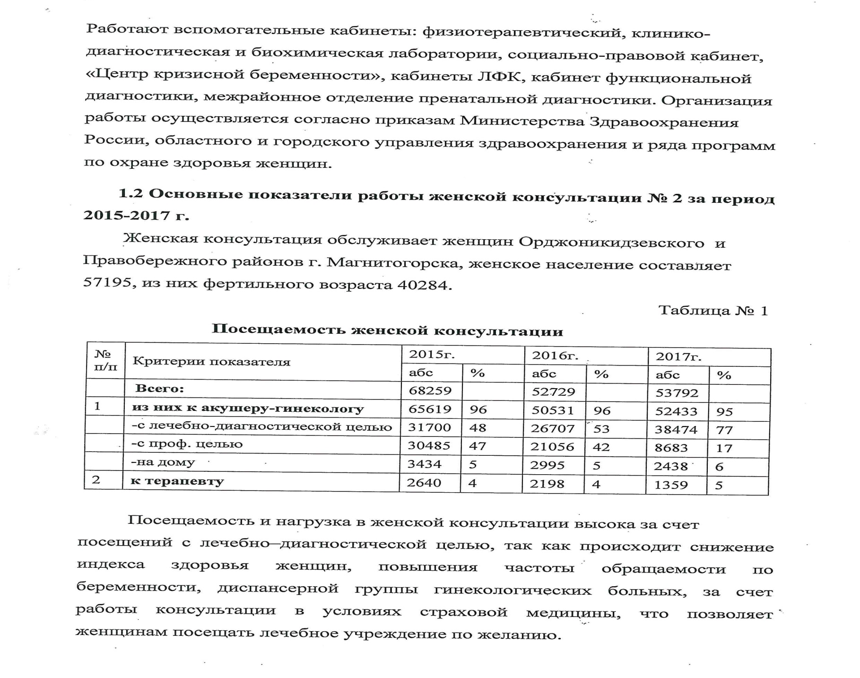
Название главы
(должно соответствовать оглавлению).
Каждая глава начинается с новой страницы!!!
(всего 4 главы)
1.2 Подпункт
(Все подпункты главы идут подряд)

Slide 19
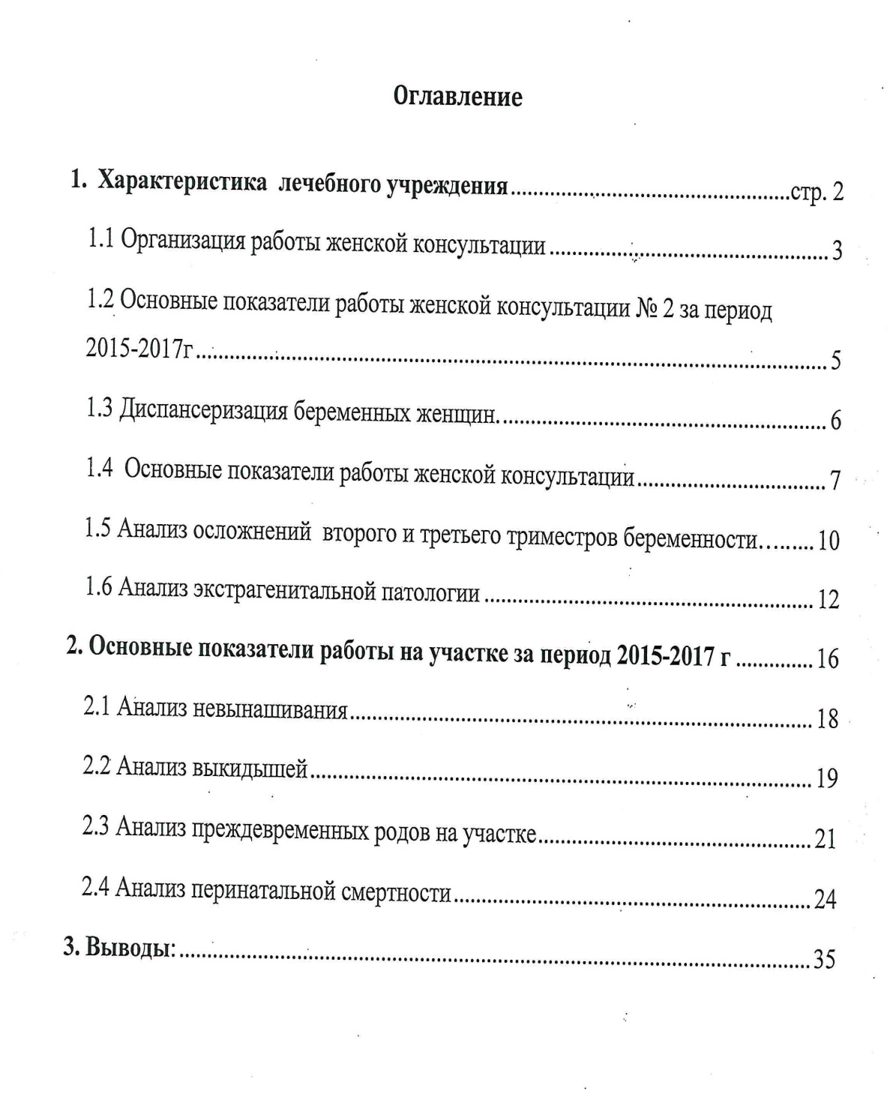
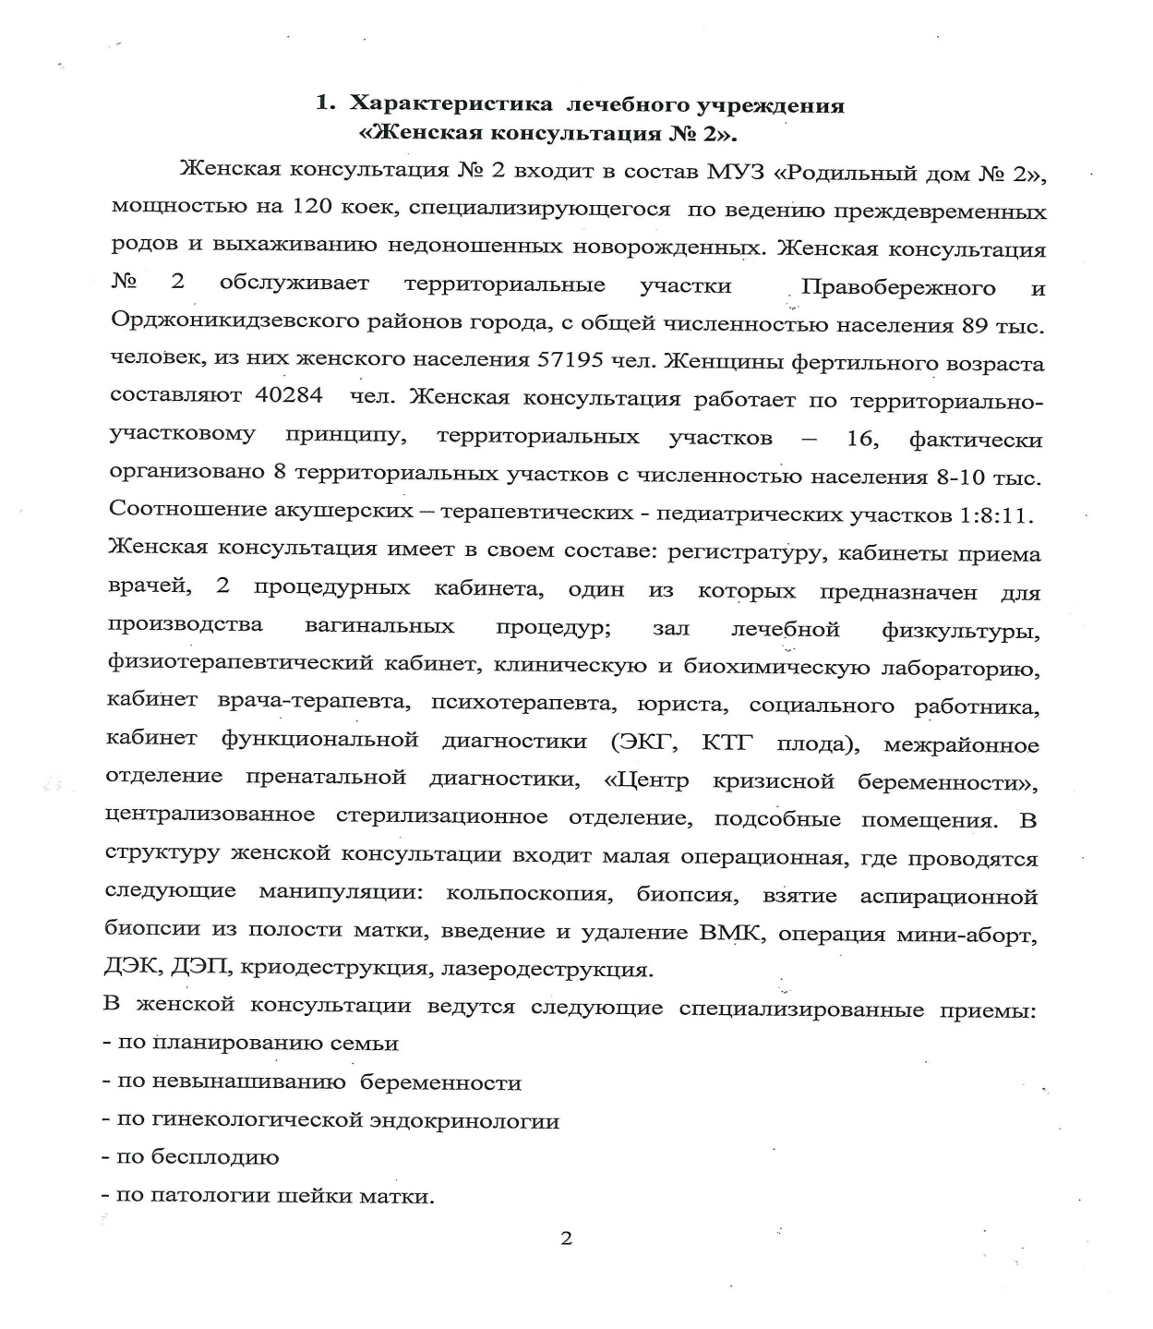
Оформление работы

Slide 20
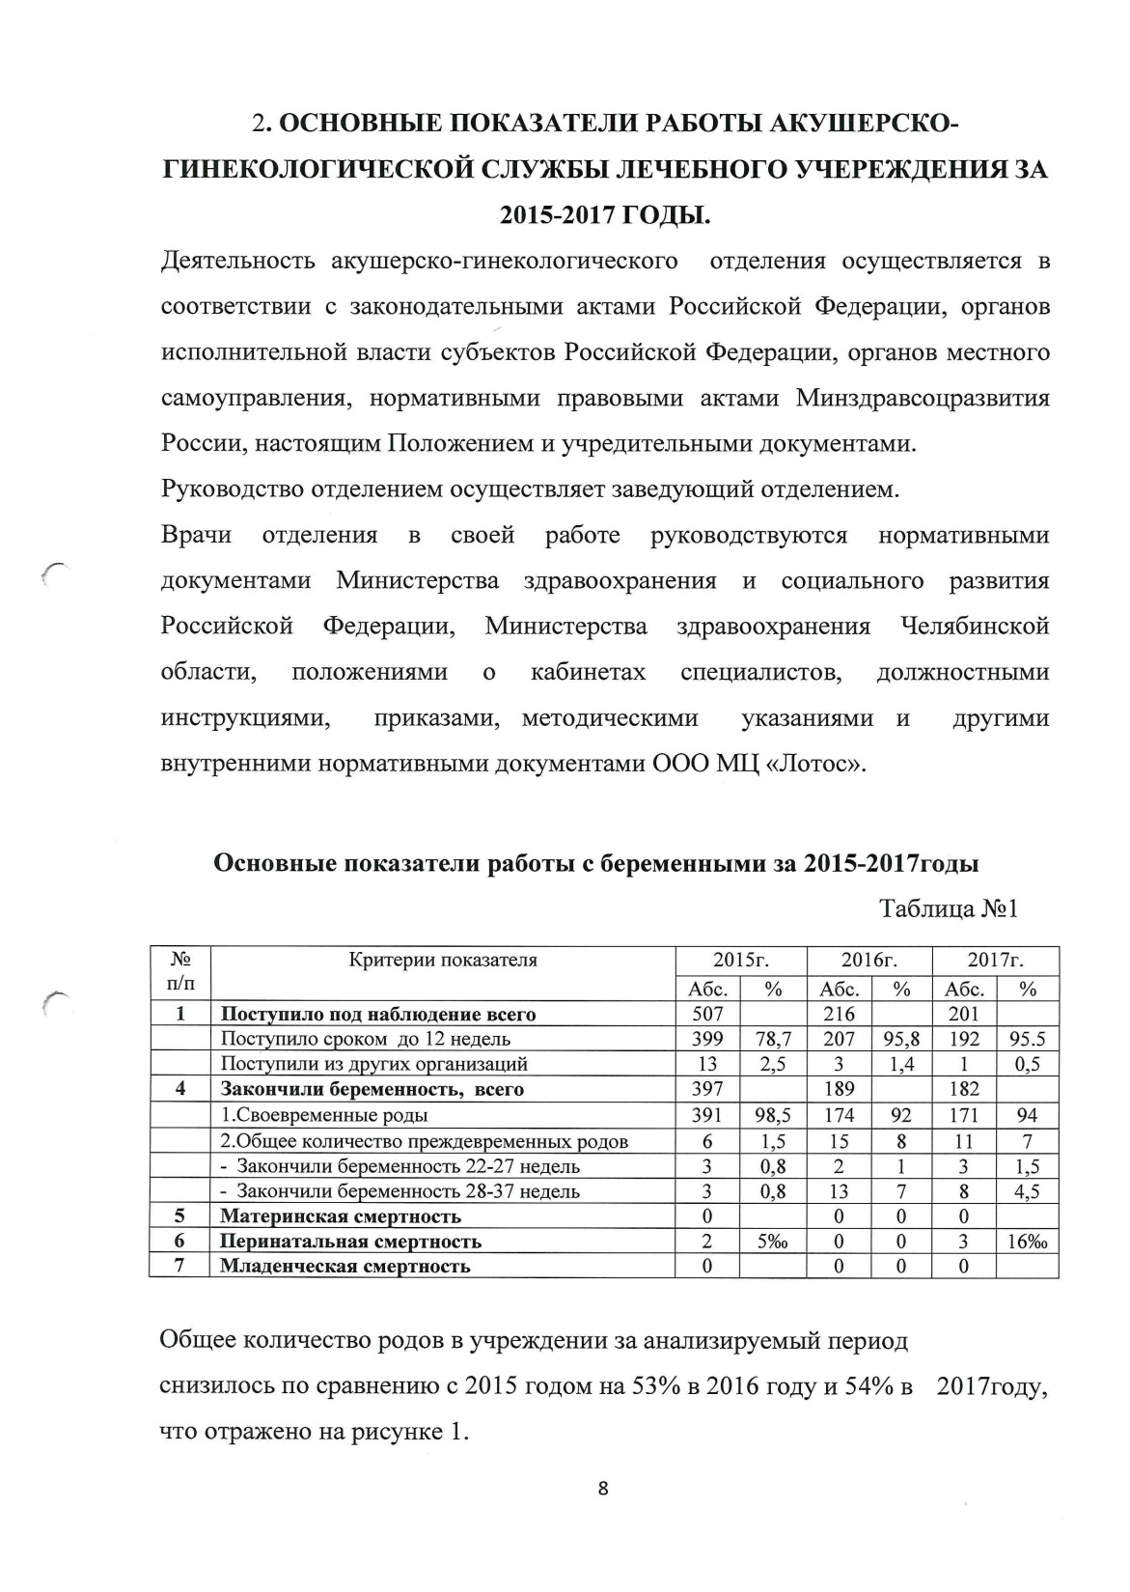
Какого лечебного учреждения ?
Таблица 1.
Основные показатели…..

Slide 21
Оформление работы
Приложение 3
Таблица 1
Название таблицы (по центру)
№ п/п | Критерии показателя | 2018 |  | 2019 |  | 2020
 |  | Абс. | %, ‰ | Абс. | %, ‰ | Абс. | %, ‰
1
2
Шрифт – 12
Межстрочечный интервал – 1
Название таблицы пишется по центру, жирным шрифтом, 12 размер
Таблица справа, значок № не ставить!

Slide 22
Оформление работы
Правильно
Приложение 3
Таблица 3
Основные показатели работы гинекологического отделения ГБУЗ … за 2018-2020 годы
№ п/п | Критерии показателя | 2018 |  | 2019 |  | 2020
 |  | Абс. | %, ‰ | Абс. | %, ‰ | Абс. | %, ‰
1
2
Шрифт – 12
Межстрочечный интервал – 1
Название таблицы пишется по центру, жирным шрифтом, 12 размер

Slide 23
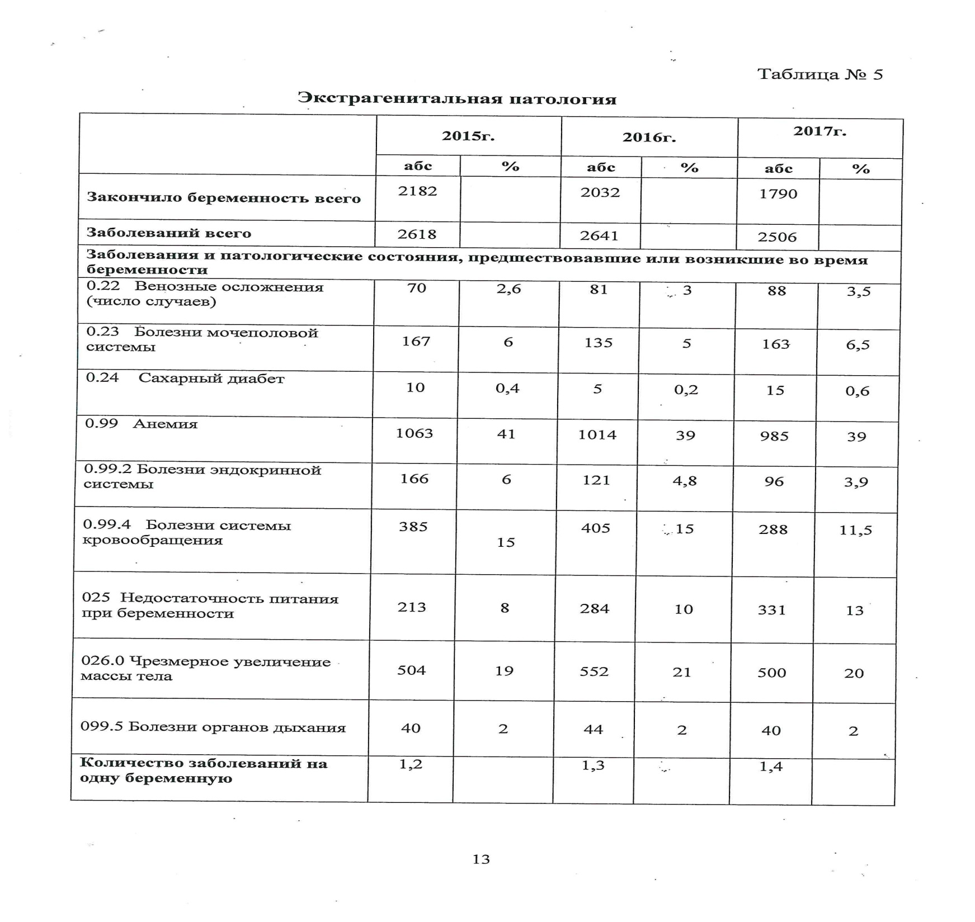
В таблицах используется классификация МКБ-10
Название таблицы!!!

Slide 24
Оформление работы
Примеры
Название!!!
в т.ч.
в т.ч.
3
4
5

Slide 25
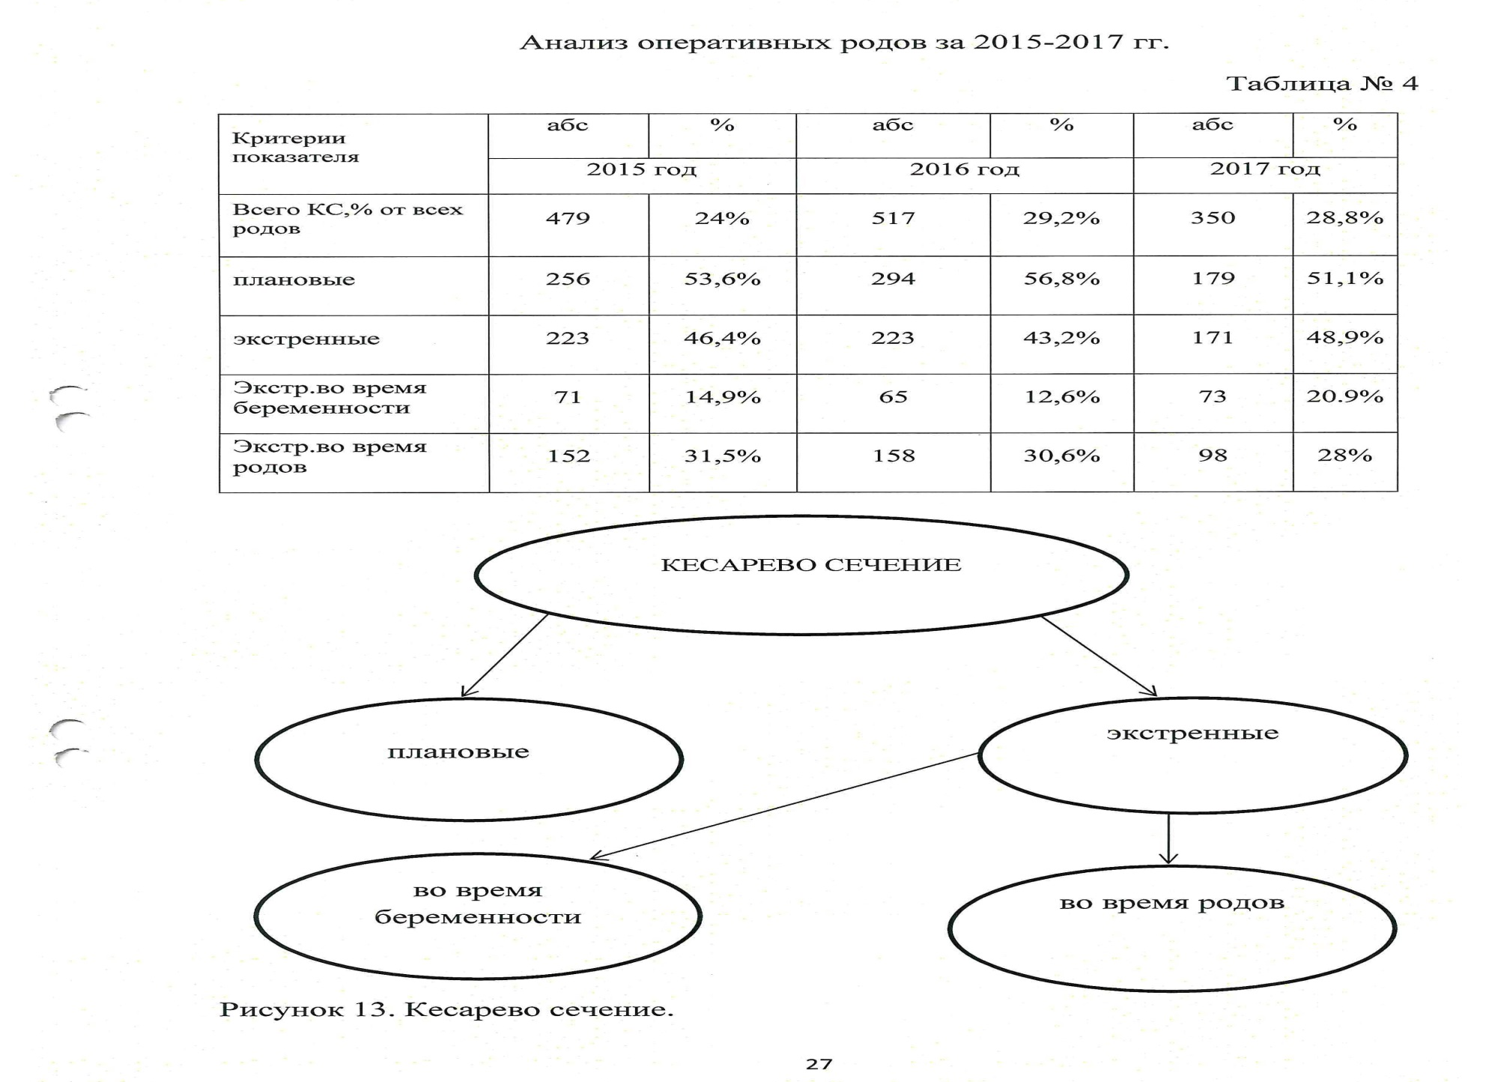
Название!!!

Slide 26
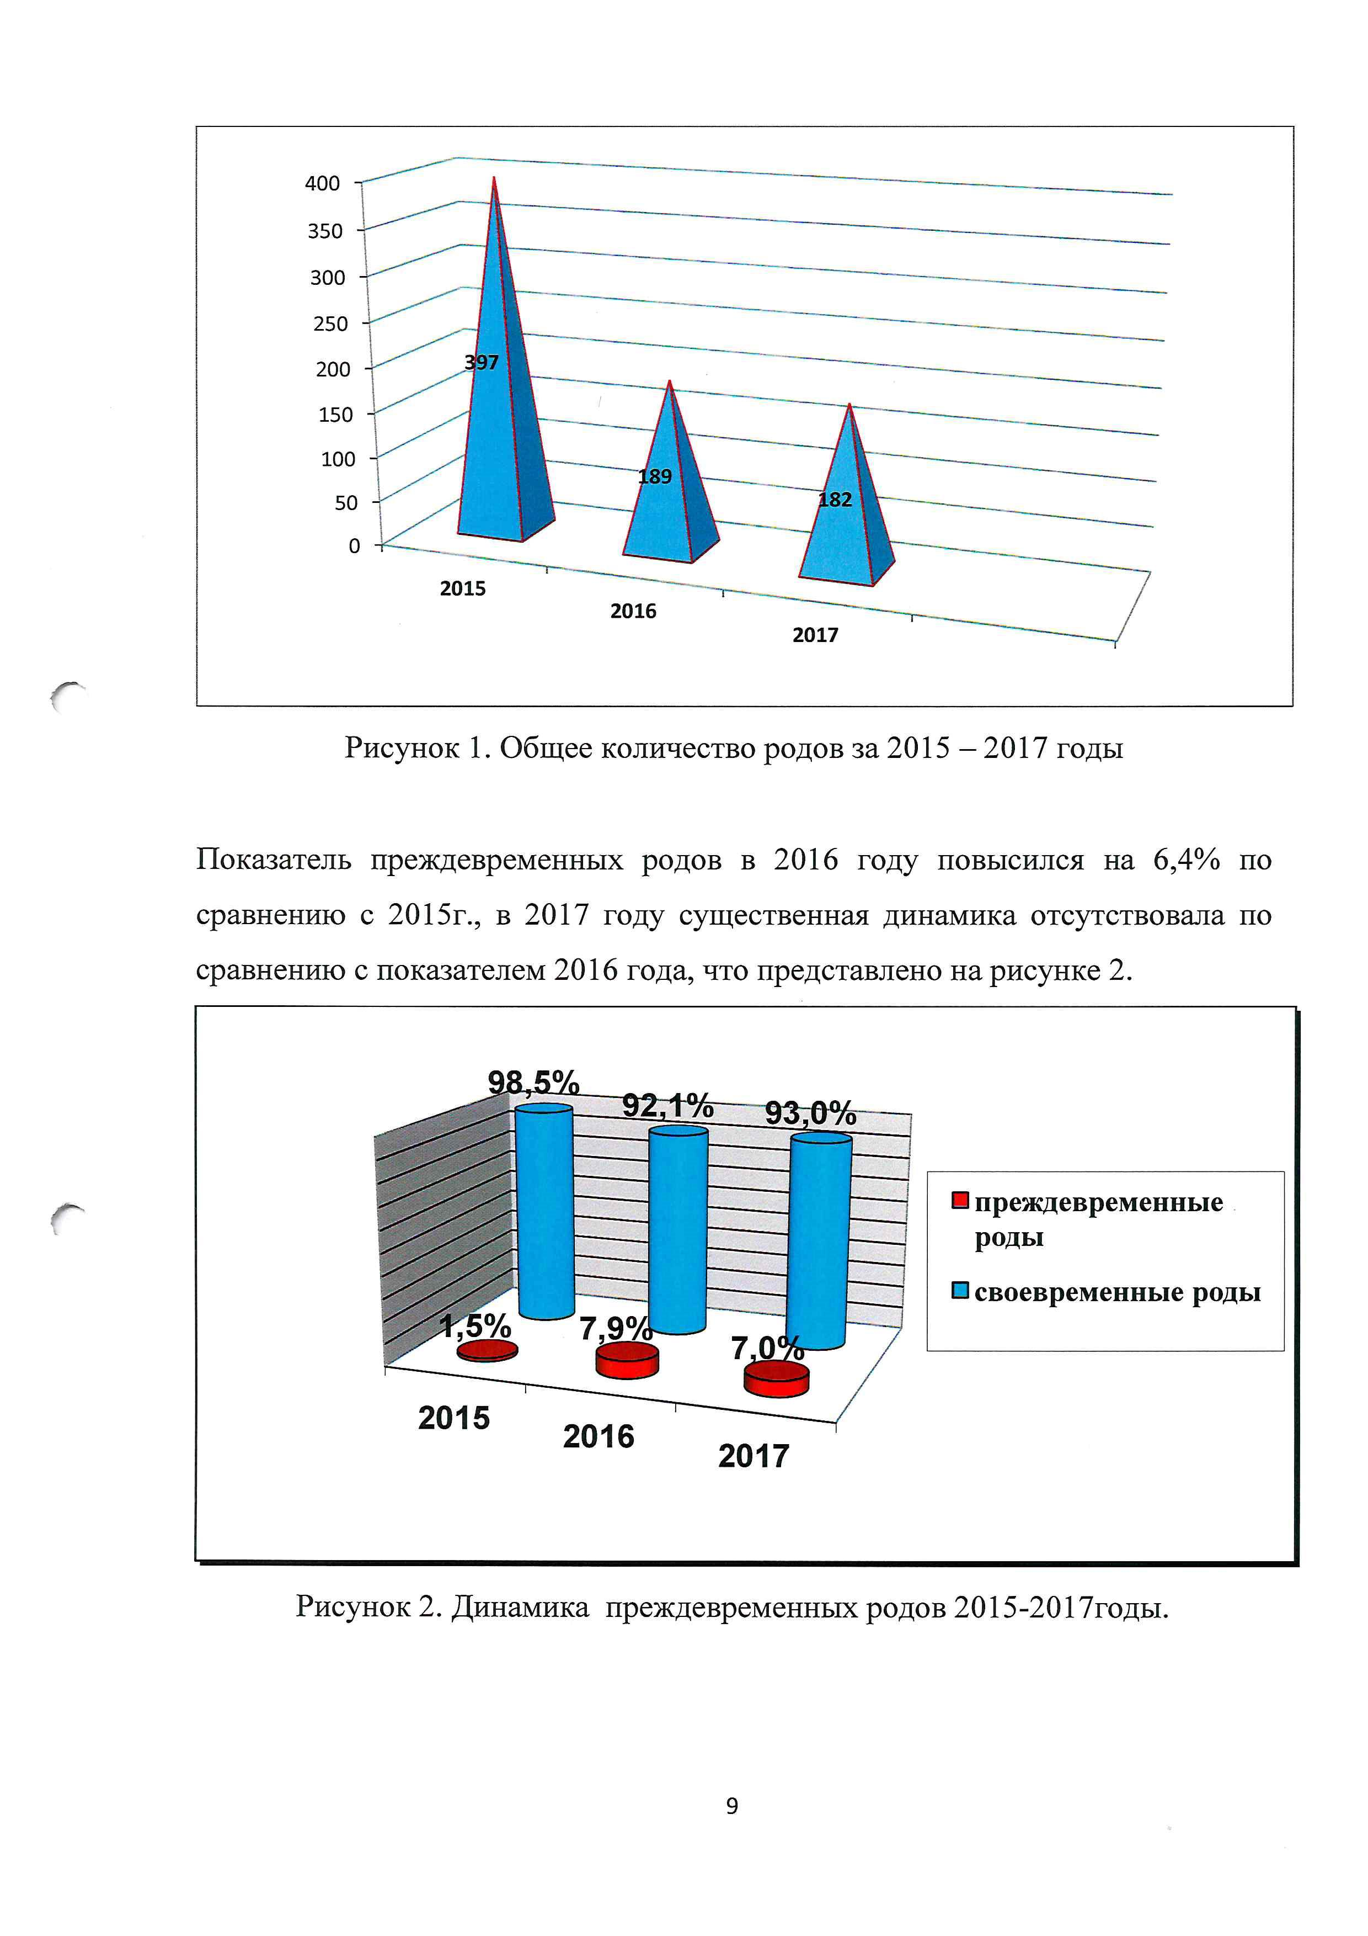
(абс. или %)
(абс. или %)

Slide 27
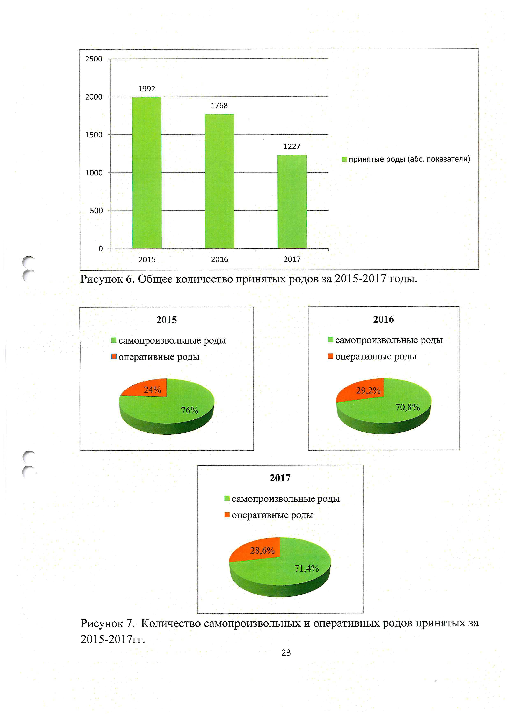

Slide 28
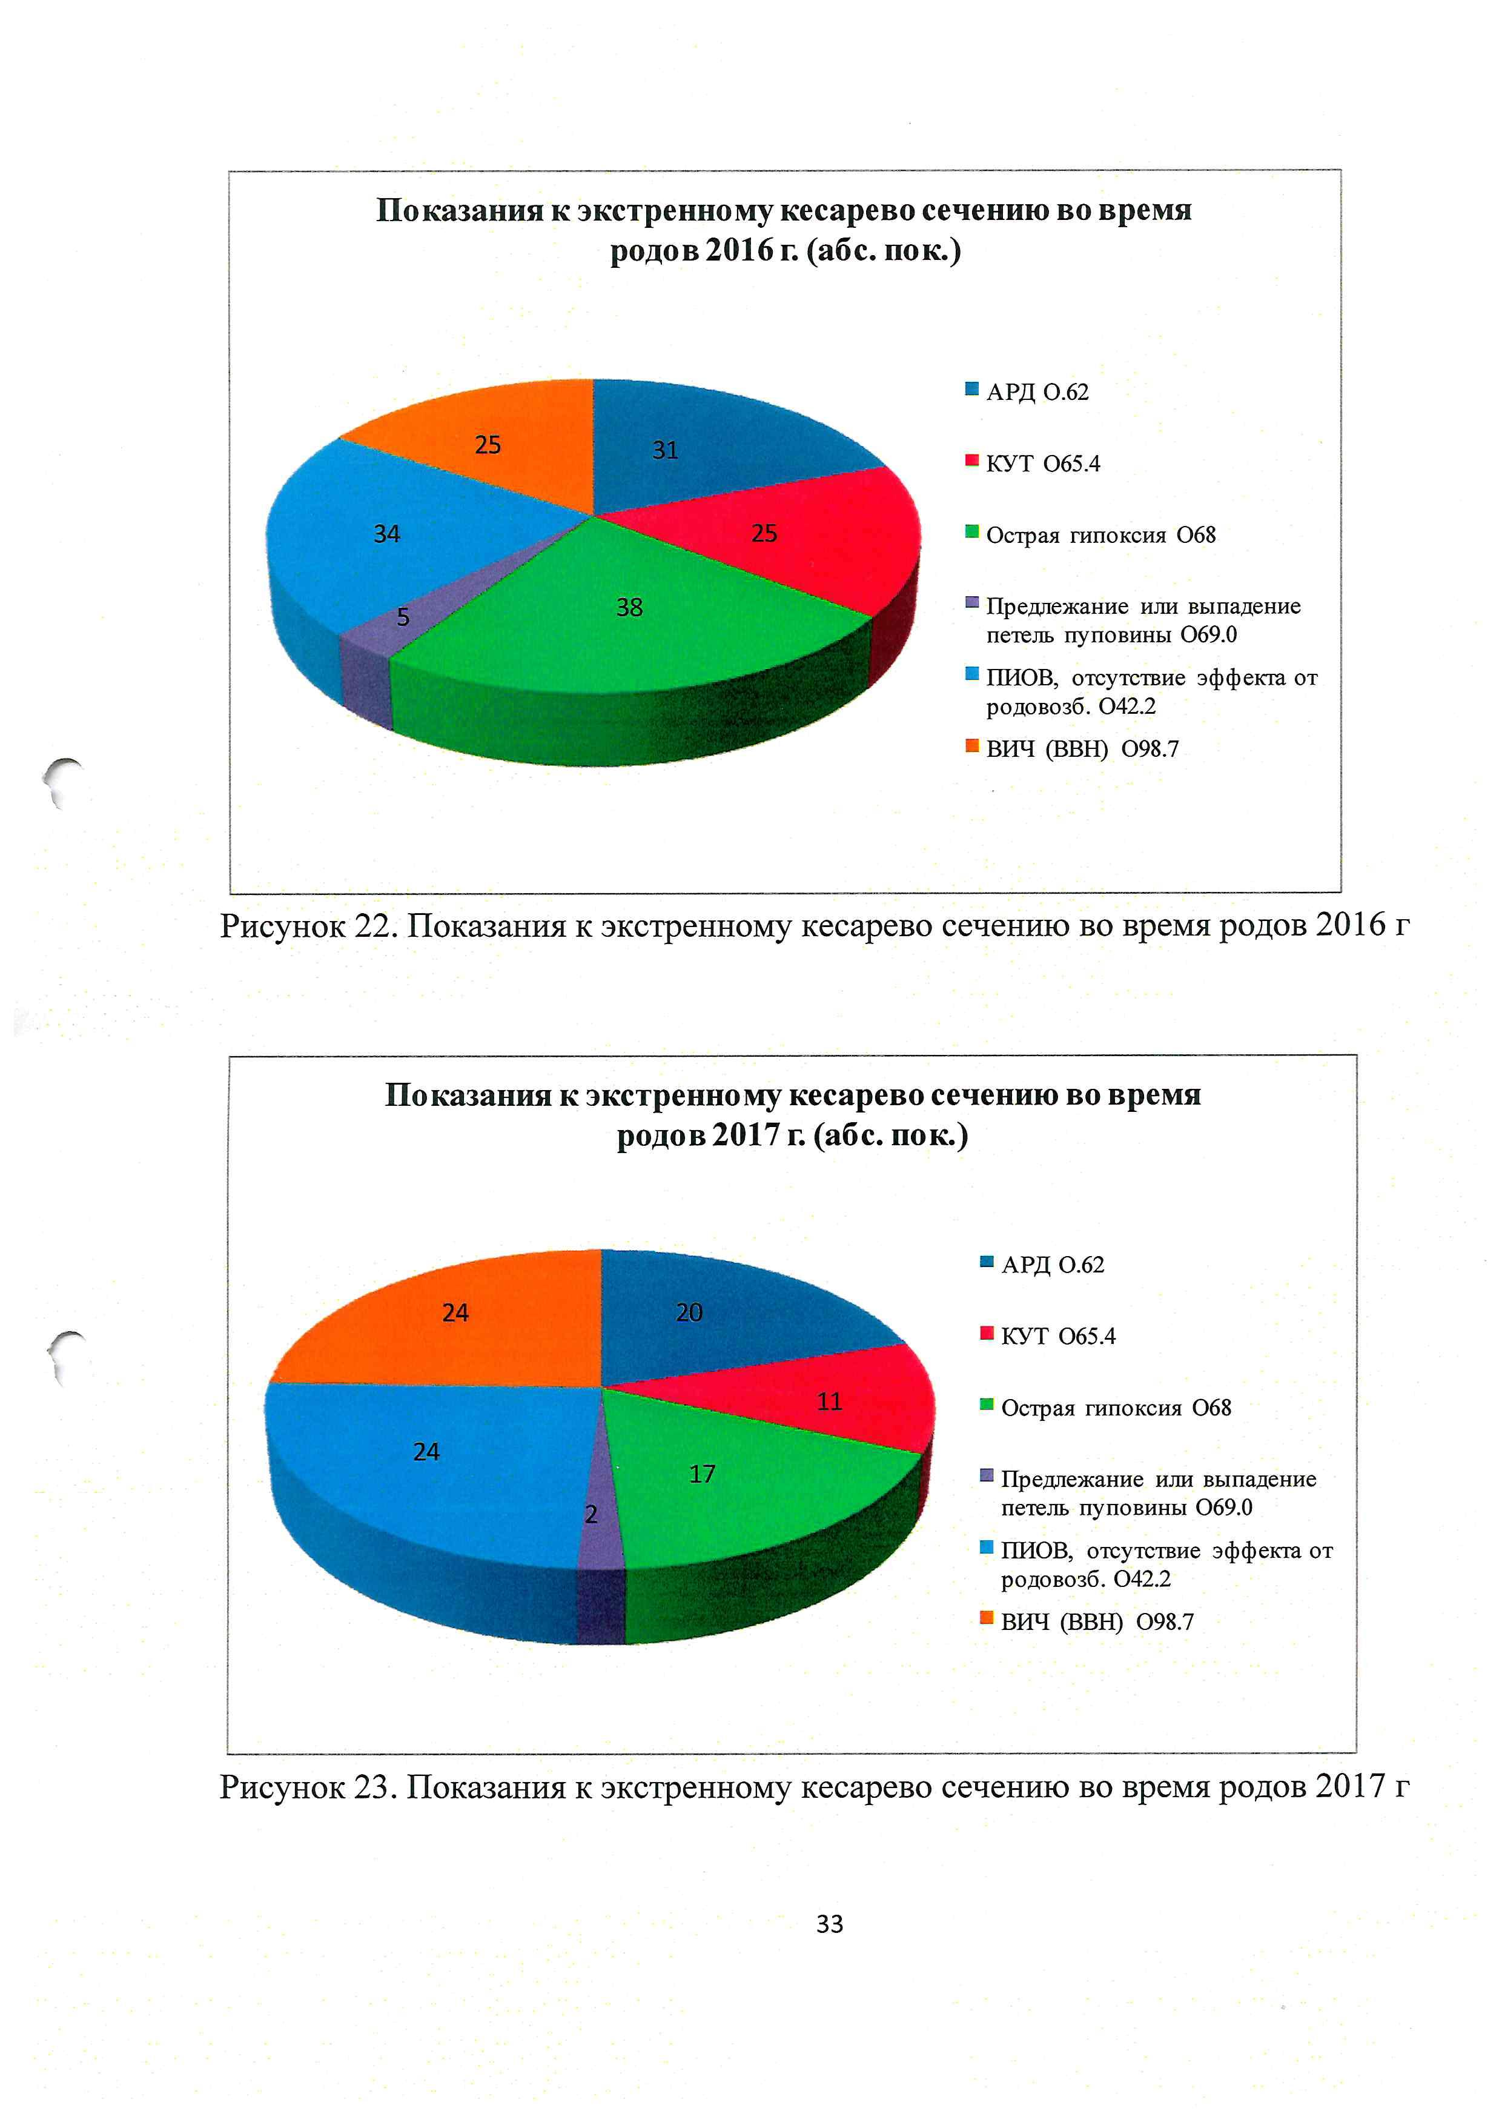
Плохо или хорошо???
%

Slide 29
Оформление работы
Для женской консультации необходимо использовать показатели Д-группы по приказу МЗ РФ № 1130 от 20.10.2020
№ п/п | Критерии показателя | 2018 |  | 2019 |  | 2020
 |  | Абс. | %, ‰ | Абс. | %, ‰ | Абс. | %, ‰
 | Диспансерная группа, всего, в т.ч. | 100 |  | 120
1. | 1 диспансерная группа - женщины с хроническими заболеваниями, доброкачественными опухолями и гиперпластическими процессами репродуктивной системы и молочной железы, доброкачественными заболеваниями шейки матки; | 60 | 60 | 70 | 58,3
 | * код по МКБ-10
2. | 2 диспансерная группа - женщины с врожденными аномалиями развития и положения гениталий; | 10 | 10 | 10 | 8,3
3. | 3 диспансерная группа - женщины с нарушениями функции репродуктивной системы (невынашивание, бесплодие, СПКЯ, олиго/аменорея). | 30 | 30 | 40 | 33,3
 | * О26.2 Медицинская помощь женщине с привычным невынашиванием беременности | 10 | 33,3 | 10 | 25
 | * N97 Женское бесплодие, в т.ч. | 20 | 66,7 | 30 | 75
 | - классификация

